Slide 1
Інструкція щодо вибору дисциплін

Slide 2
Для визначення вибіркових дисциплін на наступний навчальний семестр (рік) студенту необхідно на сайті Дистанційної освіти (https://do.nmu.org.ua ):
1.Пройти ідентифікацію з використання облікового запису Office 365.
О-1

Slide 3
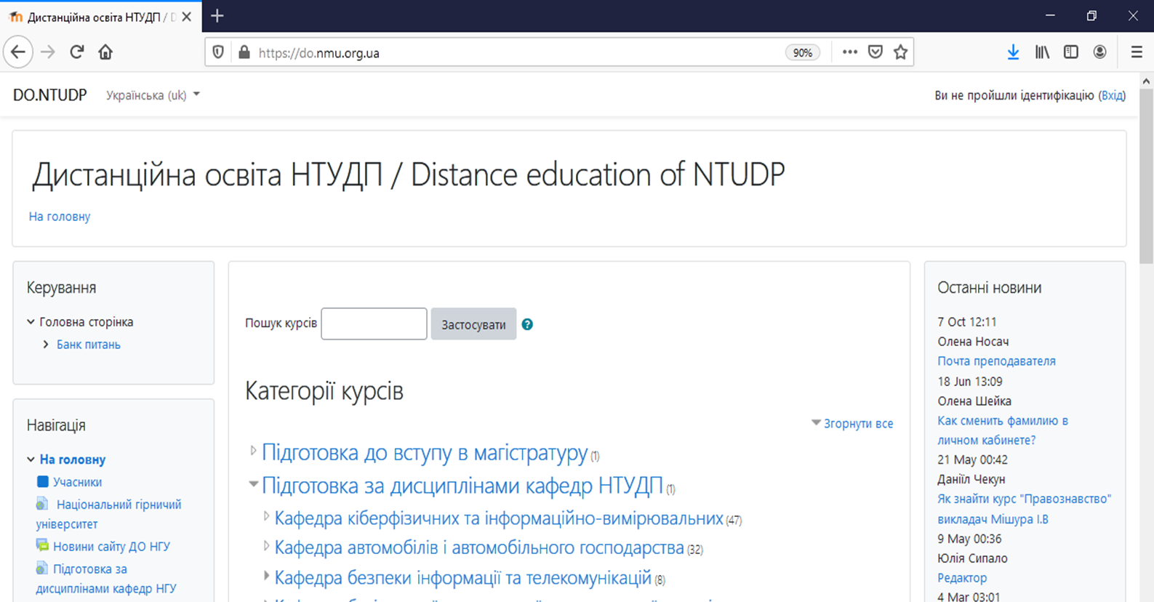
О-2

Slide 4
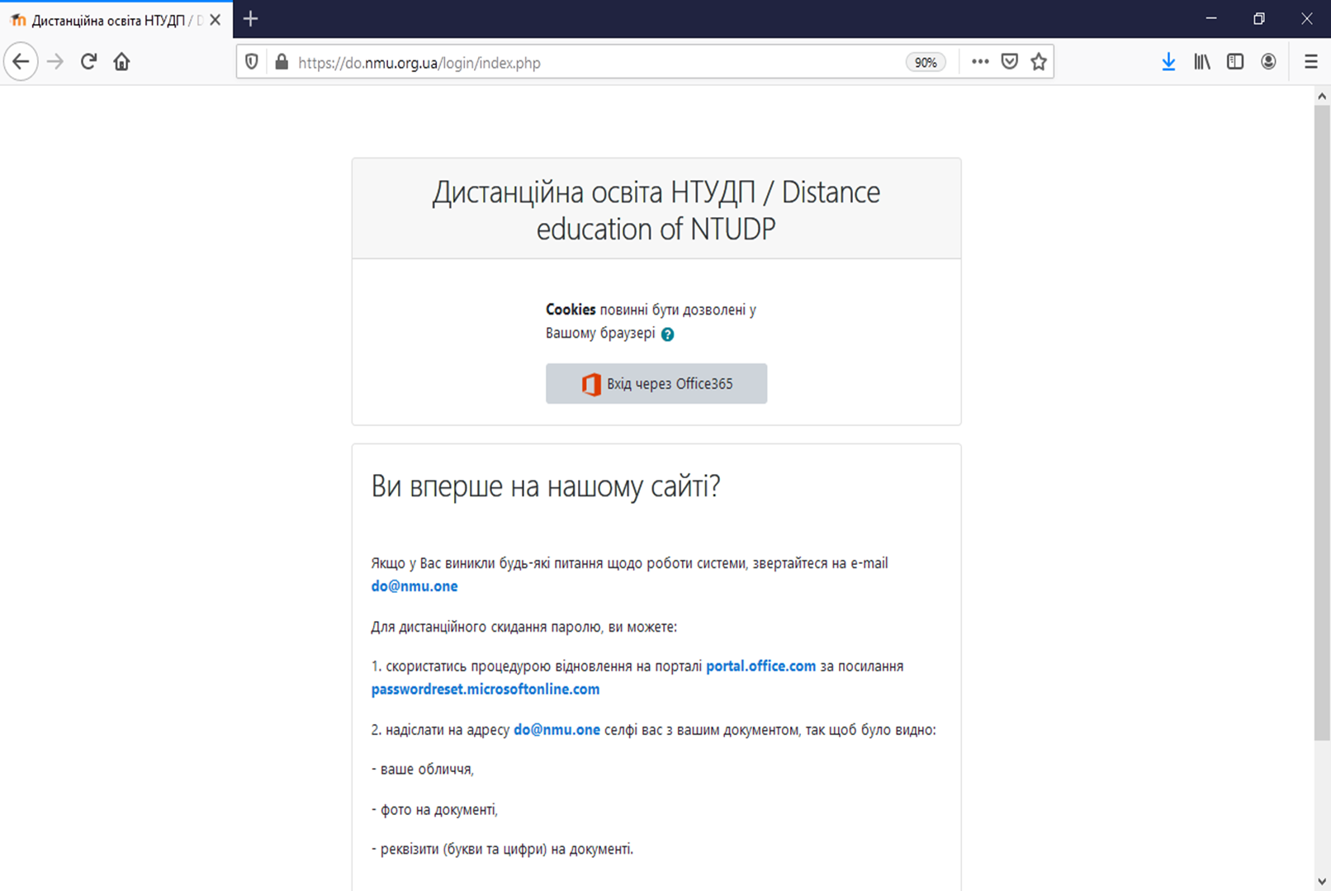
О-3

Slide 5
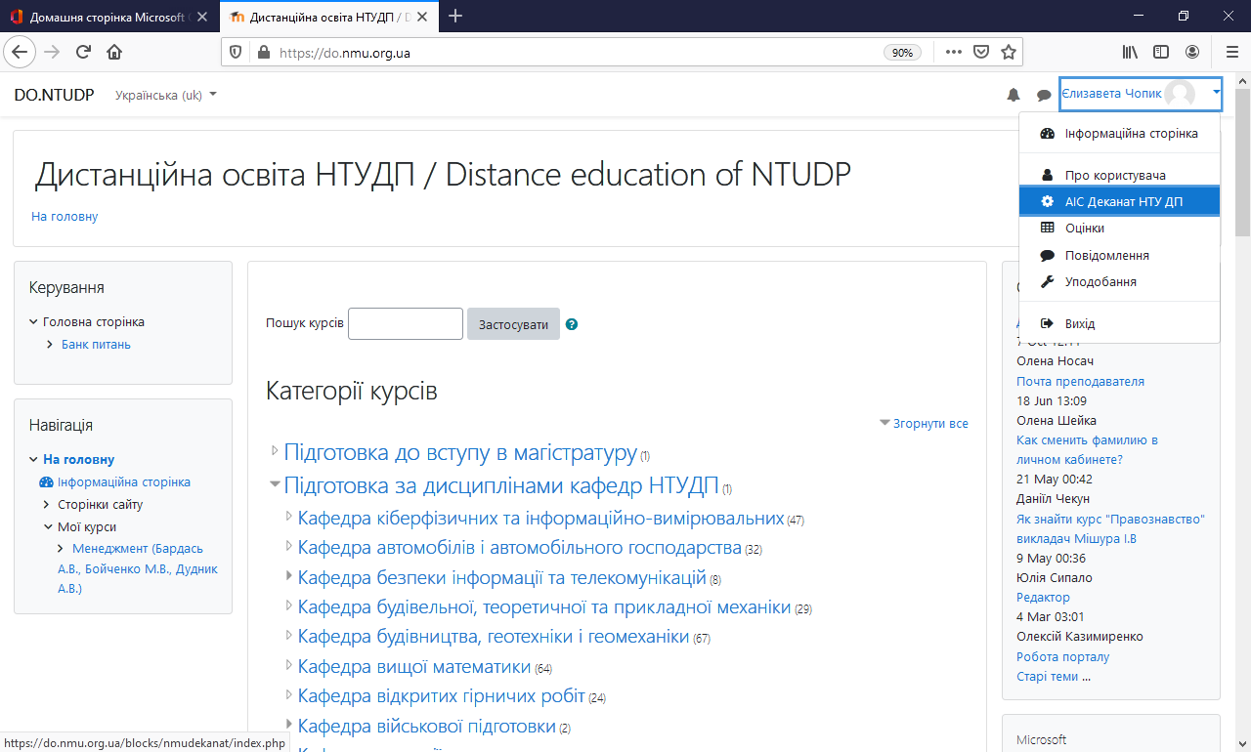
Перейти до пункту меню «Дисципліни вільного вибору (Фахові)» блоку «АІС Деканат НТУ ДП» або за посиланням https://do.nmu.org.ua/blocks/nmudekanat/
О-4

Slide 6
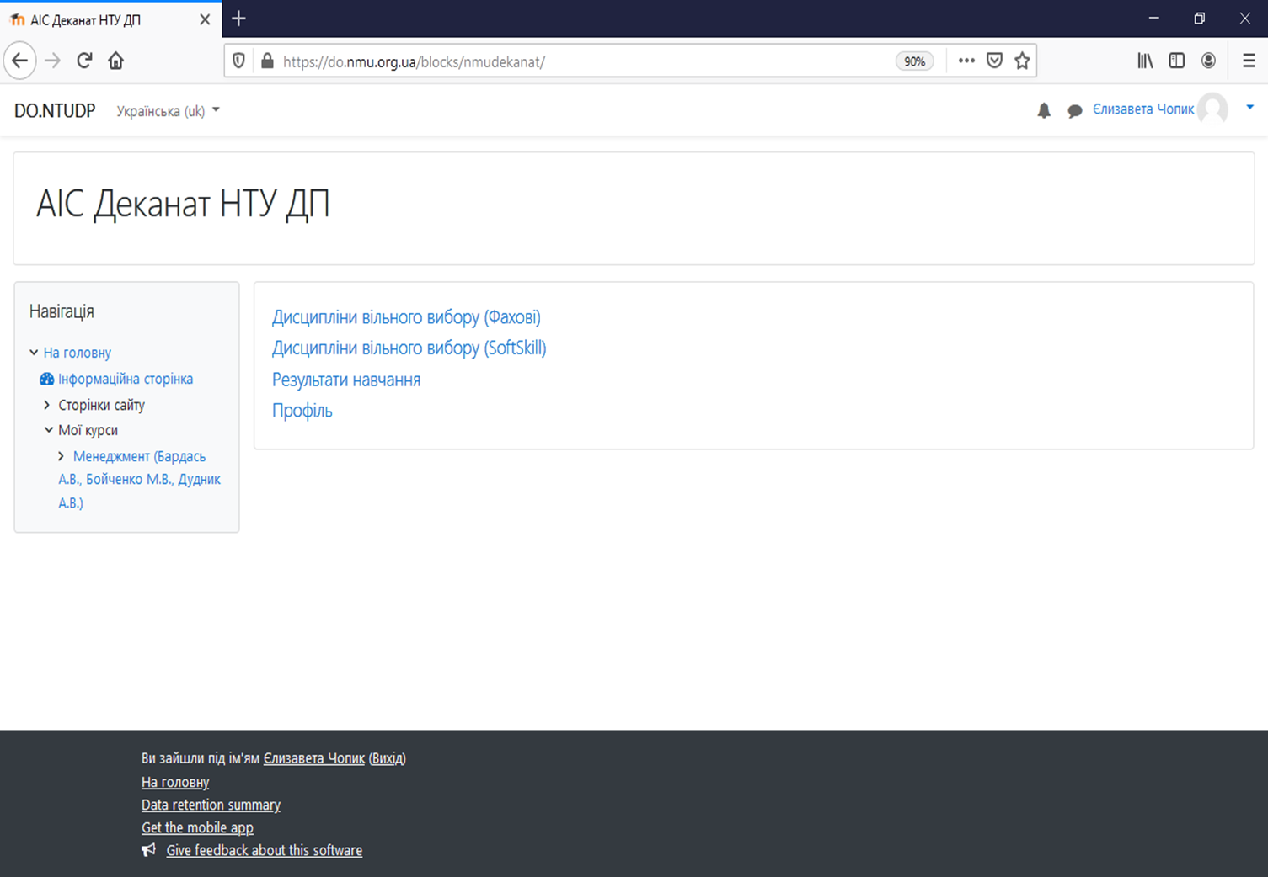
О-5

Slide 7
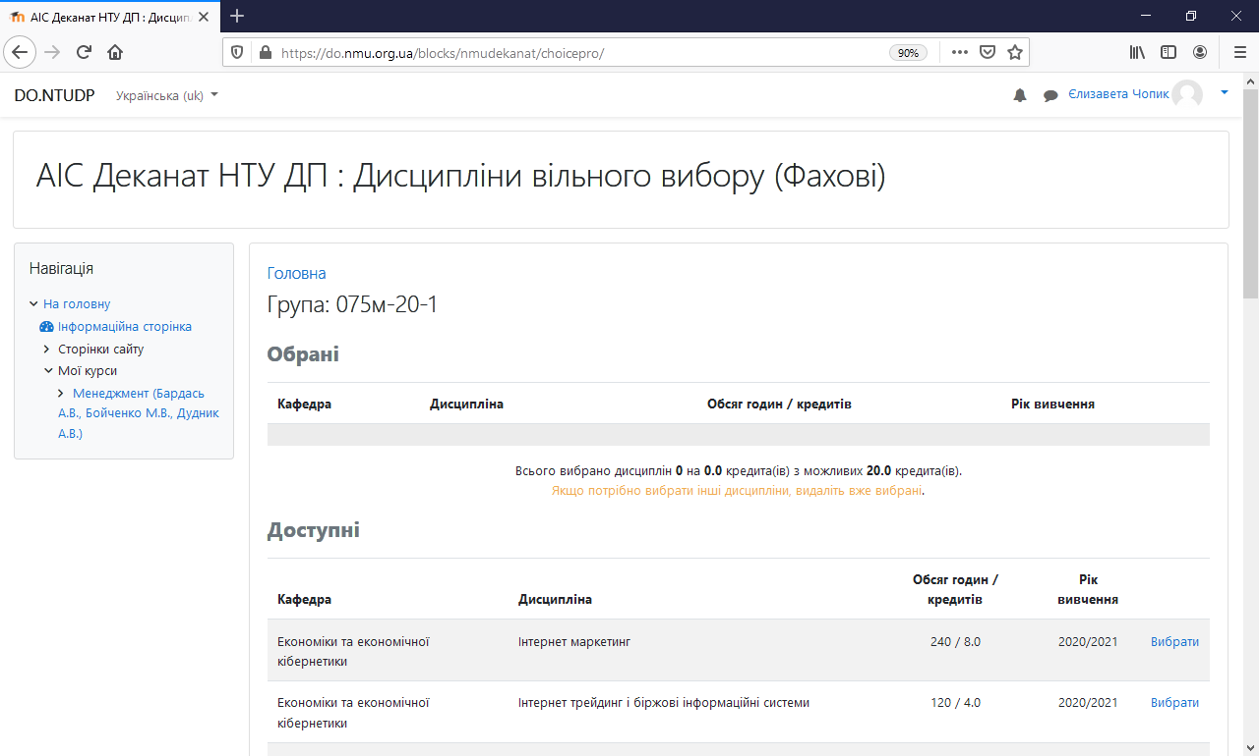
3.Ознайомитись з переліком дисциплін та здійснити вибір в обсязі вказаних кредитів.
О-6

Slide 8
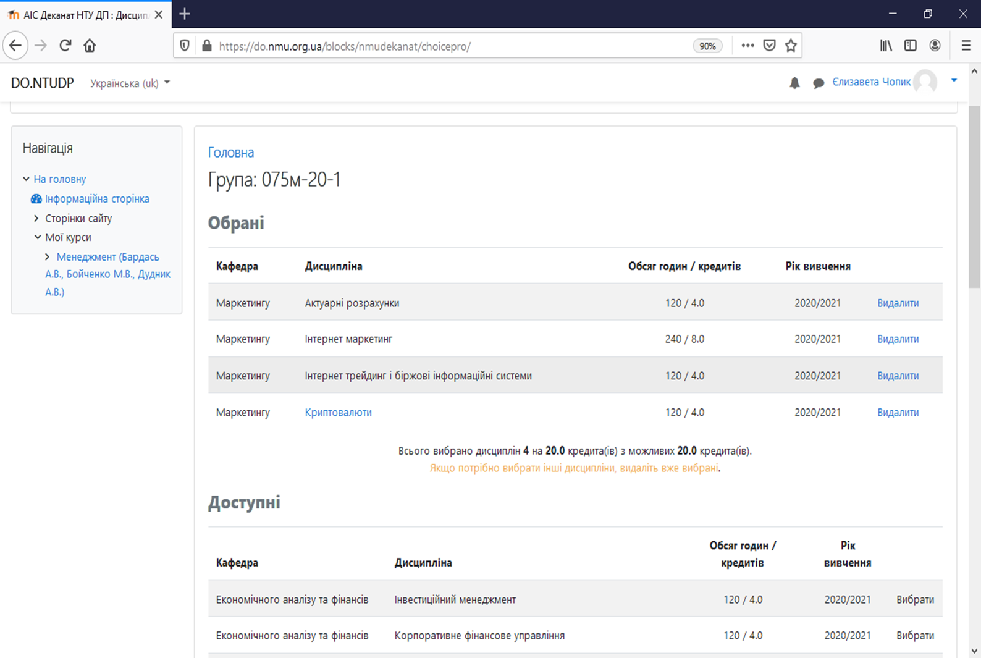
О-7

Slide 9
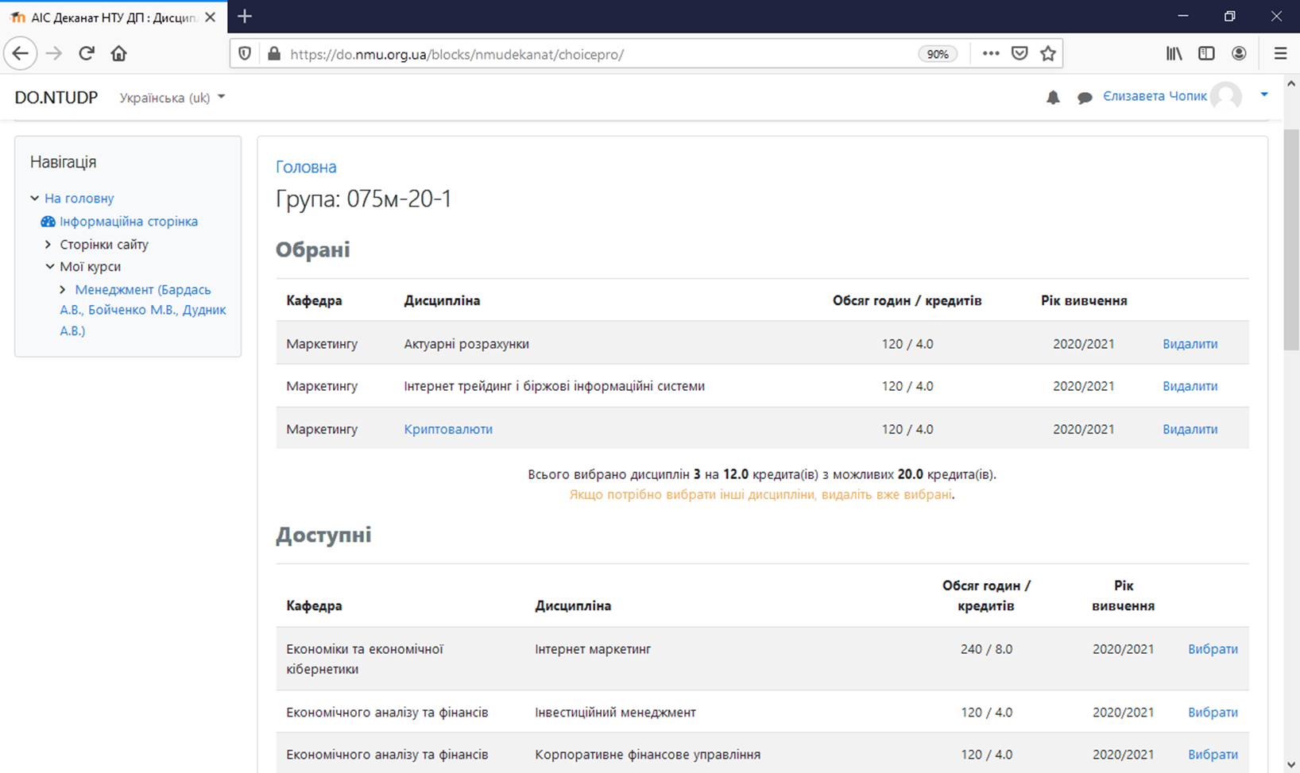
4. У випадку необхідності зміни – видалити раніш обрані та додати нові.
О-8

Slide 10
5. Вибір дисциплін Soft skills здійснюється аналогічно вибору фахових дисциплін.
О-9

Slide 11
Хай Вам щастить!
Із запитаннями та побажаннями можна звертатися
до Навчально-методичного відділу (кімната 1/88) та за тел. 3-68.
О-10

